Slide 1
Implementace workforce managementu v prostředí společnosti GridServices
Diplomová práce Bc. Petr Kareš

Slide 2
Osnova
Cíl práce
Představení společnosti GridServices s.r.o.
Současný stav ve společnosti
Navrhované řešení
Vyhodnocení a závěr

Slide 3
Cíl práce
Hlavní cíl:
  Implementace nového způsobu řízení prací s využitím mobilních zařízení ve společnosti GridServices.
Dílčí cíle:
  Analýza stávajícího způsobu řízení ve vybrané společnosti
  Průzkum řešení problému v utilitních společnostech
  Návrh nového řešení pomocí mobilních zařízení

Slide 4
Představení společnosti GridServices
Člen koncernu Innogy (aktuální jednání s E-ON)
Předmět podnikání:
  Provoz a údržba plynárenských zařízení
  Pohotovostní služba
  Plynoměrová služba
  Provozování VTL, STL a NTL plynovodů a přípojek
  Provoz regulačních stanic
  Atp.

Slide 5
Současný stav v GridServices
Předávaní pracovních příkazů:
  Ze sídla firmy
  V papírové podobě
Příprava podkladů
  Přípravář: tisk mapových podkladů
  Mistr: plánování a rozdělení prací
Zpracování příkazů
  Přípravář ručně přepisuje do SAPu

Slide 6
Navrhované řešení
Předávaní pracovních příkazů:
  Do terénu
  Elektronicky do tabletu
Příprava podkladů
  Mapové podklady v tabletu
  Plánování prací provádí systém automaticky
Zpracování příkazů
  Po ukončení zakázky odeslání z tabletu do SAP

Slide 7
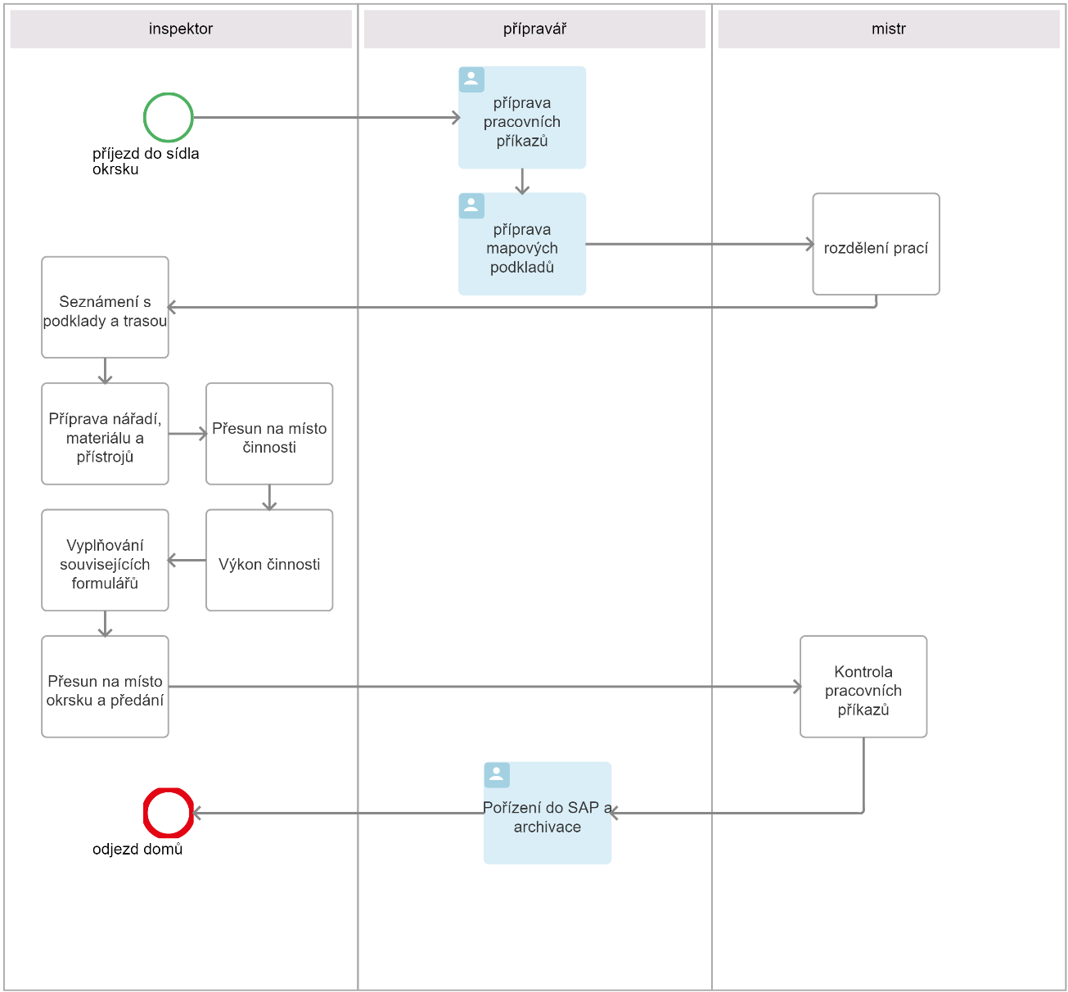
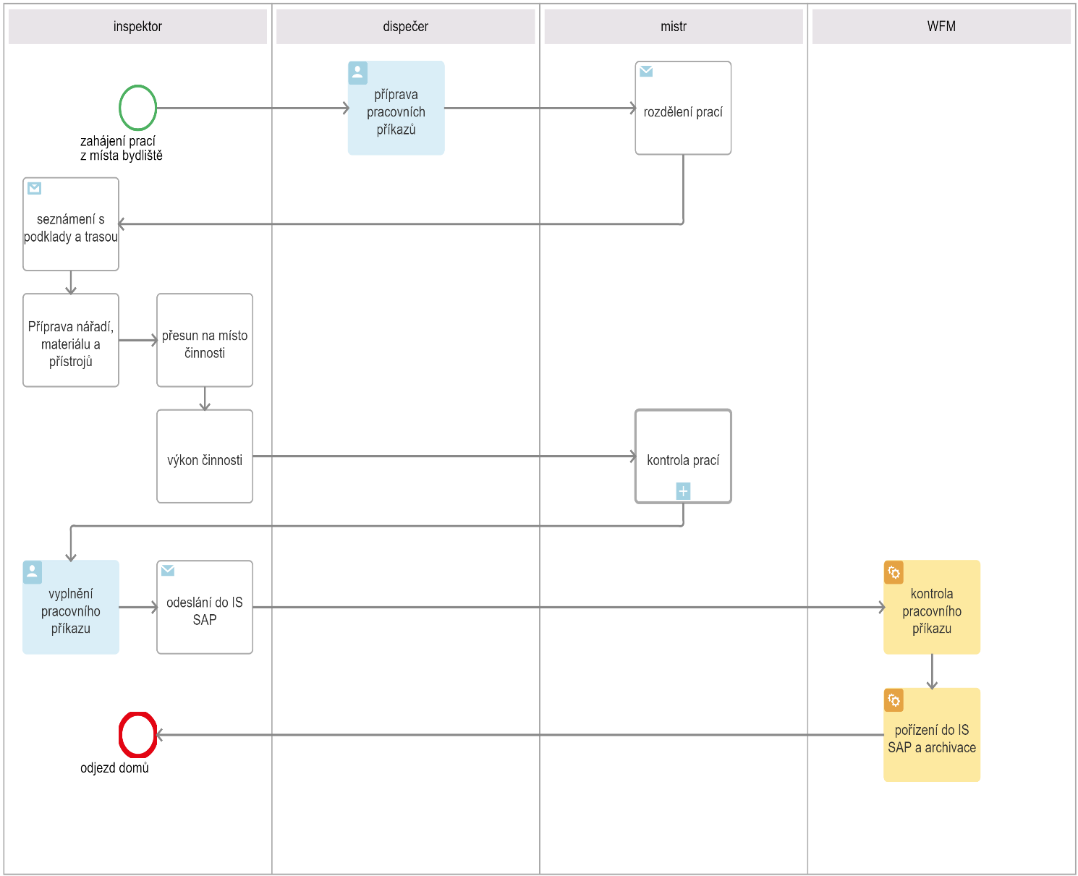
Současný vs plánovaný stav
Před WFM
Po WFM

Slide 8
Navrhované řešení - praktická část
Iniciace projektu
  Cíl: Nahradit 90% papírové agendy digitální formou
  Přínosy: Úspory nákladů – tisk, FTE, PHM
Plánování projektu
  Vymezení rolí (RACI matice)
  Business analýza (současný stav, budoucí, kvantifikace)
  Prioritizace požadavků (MoSCoW)

Slide 9

Navrhované řešení - praktická část
Výběr HW
  Pomocí vícekriteriální analýzy variant – Samsung Galaxy A10,5“
Tablet | Operační paměť | Baterie | Reference | Cena
Samsung Galaxy A10,5“ | 3 GB | 7300 Ah | 4,90 | 9999,- Kč
Lenovo Yoga 3 10“ | 2 GB | 8400 Ah | 4,75 | 6999,- Kč
Lenovo tab 4 10 Plus | 4 GB | 7000 Ah | 4,80 | 8999,- Kč
Apple iPad 2017 | 4 GB | 7000 Ah | 4,70 | 11999,- Kč
Povaha kritéria | MAX | MAX | MAX | MIN
Váhy kritérií (Vj) | 0,3 | 0,4 | 0,2 | 0,1

Slide 10
Navrhované řešení - praktická část
Harmonogram
Sledování ukazatelů pro kontrolu plnění cílů
Harmonogram implementace workforce managementu
Činnost |  | Termíny činností
1. | Iniciace projektu | 03/2018
2. | Pohovory se zákazníky | 03-06/2018
3. | Pohovory se zaměstnanci | 03-06/2018
4. | Zpracovat analýzu požadavků | 07-10/2018
5. | Výběr HW | 11-12/2018
6. | Stanovení harmonogramu implementace | 01-02/2019
7. | Vývoj systému | 02-05/2019
8. | Pilotní provoz | 06-12/2019
Sledování ukazatelů pro kontrolu plnění cílů - pilotní provoz
měsíc / 2019 | 06 | 07 | 08 | 09 | 10 | 11 | 12 | celkem
náklady na tisk (Kč) | 0 | 0 | 0 | 0 | 0 | 0 | 0 | 0
náklady na PHM (Kč) | 0 | 0 | 0 | 0 | 0 | 0 | 0 | 0
volná disponibilní kapacita (hod.) | 0 | 0 | 0 | 0 | 0 | 0 | 0 | 0

Slide 11
Navrhované řešení - praktická část
Realizace
  Agilní vývoj systému
Uzavření projektu
  Pilotní provoz
  Vyhodnocení pilotního provozu
  Vyhodnocení ukazatelů
  Implementace v celé společnosti

Slide 12
Vyhodnocení a závěr
Přínosy:
  Úspora nákladů na PHM a tisk
  Možnost využití nové disponibilní kapacity
  Možnost nástupu práce z místa bydliště, …
Rizika:
  Výpadek systému
  Nepřijetí ze strany zaměstnanců
  Odolnost zařízení, …

Slide 13
Děkuji za pozornost

